Slide 1
Символы родного края.

Slide 2
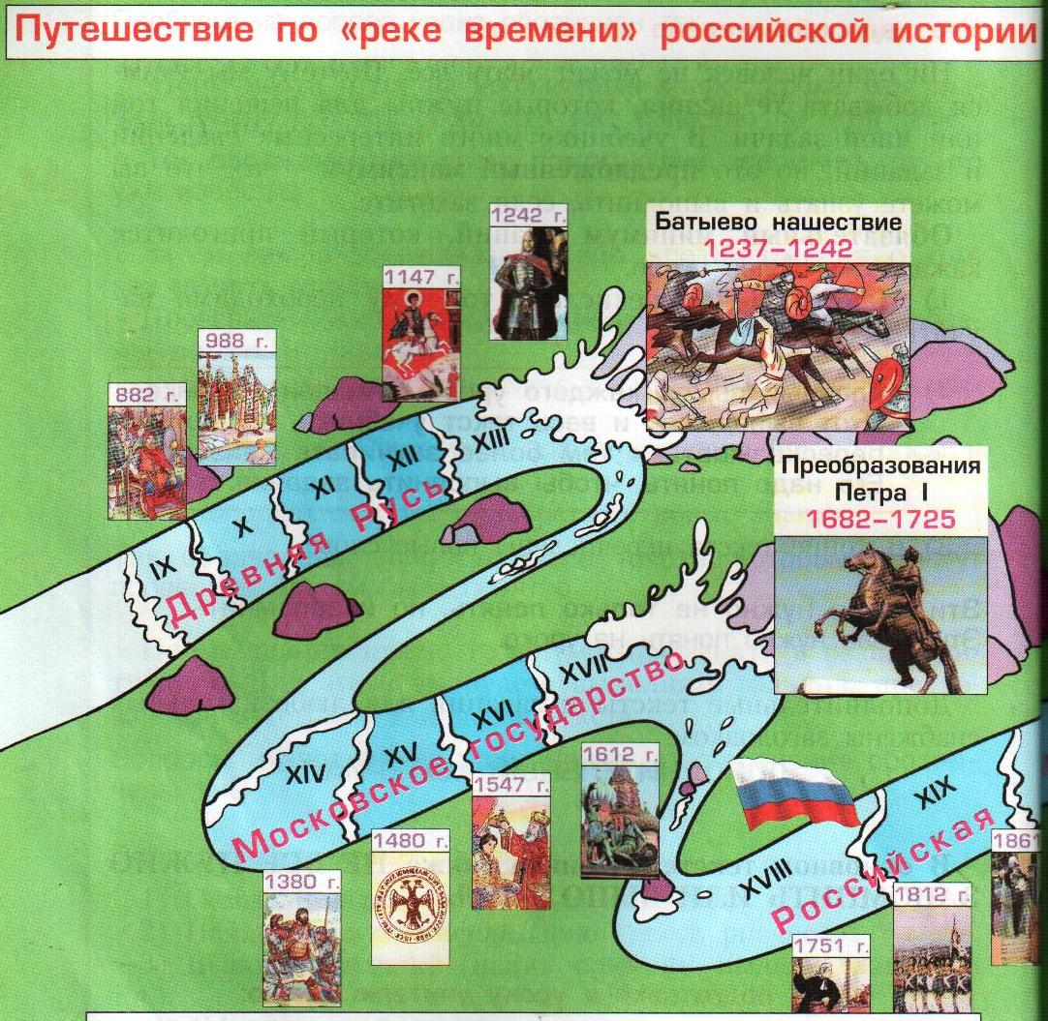
История появления первого герба России
Первый герб появился в конце 14 века. На нем изображался всадник с копьем, поражающий змея.
А теперь давайте мысленно переместимся в XV век. Великие битвы до события, которое нас с вами интересует (битва Куликовская, 1380 года, и битва при Угре, 1480 года) показали, что великое Московское княжество способно отстоять свою независимость. Наступает царствование Ивана III. Брак Ивана III с византийской царевной Софьей-Зоей Палеолог принес на Русь герб – двуглавого орла, а падение Византии сделало Москву единственным оплотом православия. До этого герба на Руси просто не существовало, а византийский герб с двуглавым орлом, который символично смотрит и на запад, и на восток, понравился Ивану III. Когда пала Византия, Русь осталась единственной, которая владела таким гербом.

Slide 3
Двуглавый орёл
Двуглавый орёл – это один из древнейших
в истории человечества символ власти,
верховенства, силы и мудрости.
Государственный герб Российской Федерации представляет собой четырёхугольный, с закругленными нижними углами, заостренный в оконечности красный геральдический щит с золотым двуглавым орлом, поднявшим вверх расправленные крылья. Орёл увенчан двумя малыми и – над ними – одной большой короной, соединёнными лентой. В правой лапе орла – скипетр, в левой – держава. На груди орла, в красном щите – серебряный всадник, в синем плаще на серебряном коне, поражающий серебряным копьём чёрного, опрокинутого навзничь и попранного конём дракона.

Slide 4
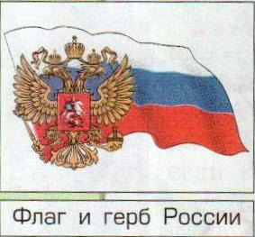
Российский триколор
Трёхцветный флаг – символ свободы и независимости, гражданского равенства всех народов, населяющих Российскую республику.
Именно красный цвет можно считать традиционным цветом русских царей и русской монархии до XIX века. Мы знаем, что до 1991 года флаг России был весь красного цвета.
Голубой цвет считался цветом Богоматери, покровительницы русской церкви, голубые балдахины патриархов во время крёстных походов указывали на их причастность к служению ей.
Белый цвет был символом свободы и величия, отсюда фольклорный «белый царь», то есть независимый.

Slide 5
Официальная эмблема государства
Государственный герб Российской Федерации – отличительный знак, официальная эмблема государства, изображаемая на знамёнах, печатях, денежных знаках и государственных документах (паспорте, свидетельстве о рождении, аттестате об окончании школы, вузовском дипломе, правительственных наградах).

Slide 6
Символика Ставропольского края
Ставрополье - солнечный,
южный регион России,
край
сельского хозяйства, край
золотого колоса и золотого
руна.

Slide 7
Символика Ставропольского края
Герб Ставропольского края представляет собой геральдический щит, обрамлённый венком из дуба и пшеничных колосьев, который переплетён лентой с цветовой гаммой флага Российской Федерации. Композицию венчает изображение двуглавого орла с образом Георгия Победоносца на груди. Герб разделён по горизонтали на две части. В верхней половине изображёна золотая крепость на вершине серебряной горы, к воротам которой ведёт дорога.
На нижнем поле синего цвета располагается карта Ставропольского края, выполненная золотым цветом.
В левой части карты, на месте г. Ставрополя белый крест прямой формы. От него влево и в право прочерчена линия, обозначающая пересекающую территорию края 45 параллель средней широты, на которой располагается г. Ставрополь.
Крест является символом защиты, отражает географические и природные особенности края, как территории с оригинальным расположением на границе России и Кавказа, Европы и Азии, Севера и Юга, на равном расстоянии между северным полюсом и экватором, а также между Черным и Каспийским морями.

Slide 8
Символика Ставропольского края
Золотой цвет полотнища соотносится с цветом территории края, изображённой на гербе. Он символизирует Ставрополье, как солнечный южный регион России, край сельского хозяйства, край золотого колоса и золотого руна.
Золотой цвет означает также богатство и плодородие Ставропольского края. Белый цвет символизирует чистоту намерений, миролюбие и мудрость.
Крест отражает название краевого центра (Ставрополь - в переводе с греческого "город креста"), а от него и название Ставропольского края. Крест означает также местонахождение в Ставрополе центра православной епархии на Северном Кавказе.
Четыре конца креста показывают четыре стороны света, отмечают главные направления культурных и экономических связей, в пересечении которых размещается Ставропольский край с его природно-экономическими и культурно-историческими особенностями.
Детская библиотека «Знайка» г.Лермонтов, 2020г.
Флаг Ставропольского края является символом Ставропольского края, как равноправного субъекта и неделимой части Российской Федерации.

